Slide 1
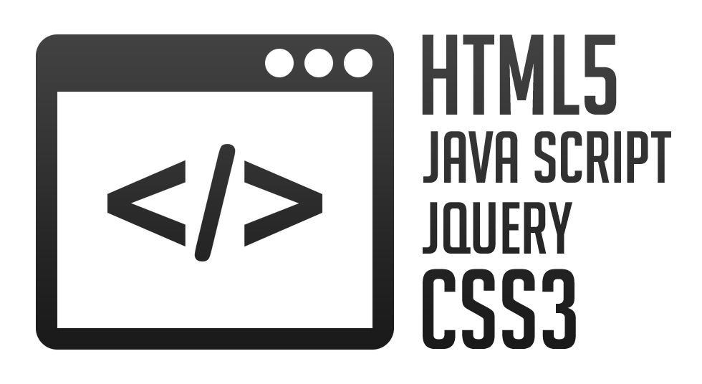
jQuery
Инструктор: Максим

Slide 2

Содержание
Общая информация
Подключение jQuery
Основная функция
Фильтры jQuery
Работа с выборкой
Фильтрация выборки
Поиск в выборке
Навигация по странице
jQuery

Slide 3
1. Общая информация
jQuery – это JavaScript-библиотека, фокусирующаяся на взаимодействии JavaScript, HTML и CSS. Позволяет делать код короче, а также устраняет кросс-браузерные различия
Возможности jQuery:
Обращаться к любому элементу DOM (объектной модели документа) и не только обращаться, но и манипулировать ими
Работать с событиями
Легко осуществлять различные визуальные эффекты
Работать с AJAX (технология, позволяющая общаться с сервером без перезагрузки страницы, в данном курсе не рассматривается)
Имеет огромное количество JavaScript плагинов, предназначенных для создания элементов пользовательских интерфейсов
jQuery

Slide 4
2. Подключение jQuery
Чтобы начать работать с данной библиотекой, нужно ее загрузить. Ее можно скачать с официального сайте разработчика http://jquery.com/download/
Библиотека представлена в двух вариантах – Compressed (минимизированная) и Uncompressed (обычный). Минимизированные версии предоставляют ту же функциональность, что и обычные, но отличаются тем, что не содержат всяких необязательных символов, наподобие пробелов, комментариев и т.д., и поэтому в своем названии имеют суффикс min, например, jquery-3.1.0.min.js. Поскольку они производительнее за счет меньшего объема, их рекомендуется использовать в реальном производстве. В то же время, если нужно понять логику кода jQuery, то в этом случае можно обращаться к обычной версии библиотеки
Библиотека jQuery подключается также, как и другие файлы javascript:
<head>
<title>jQuery</title>
<meta charset="utf-8" />
<script src="jquery-3.1.0.min.js"></script>
<head/>
jQuery

Slide 5
2. Подключение jQuery. CDN
В предыдущем примере, библиотека jQuery подключалась непосредственно с локального диска, однако необязательно загружать библиотеку и размещать на локальном диске рядом с прочими файлами. Вместо этого можно использовать сети CDN (Content Delivery Networks, сеть доставки (и дистрибуции) контента). В данном случае сама библиотека будет находится физически в какой-либо сети CDN, и для ее подключения необходимо указать на нее ссылку. Подключение библиотеки jQuery из jQuery CDN:
<head>
<title>jQuery</title>
<meta charset="utf-8" />
<script src="http://code.jquery.com/jquery-3.1.0.min.js"></script>
<head/>
Необязательно подключать именно эту версию библиотеки, весь набор доступных версий библиотеки можно найти по адресу http://code.jquery.com/
jQuery

Slide 6
3. Основная функция
"Сердцем" jQuery является функция "$()". Все вызовы делаются через "$". Это самая обычная функция, которая объявлена библиотекой, данная функция принимает параметр, который соответствует CSS селектору
Простейший поиск элементов:
var result = $("...CSS-селектор...");
Синтаксис функции "$" можно представить следующим образом:
селектор – элемент или элементы, с которыми будем что-либо делать
действие – что именно будем делать с выбранными элементами, можем добавить какой-либо эффект, css-стиль, изменить html-код и т.д. Здесь же могут быть указаны какие-либо события
свойства действия – если они предусмотрены действием
jQuery

Slide 7
3. Основная функция
Эта функция запускается поле загрузки страницы. Поскольку, как правило, эта функция содержит код, манипулирующий элементами веб-страницы, то в этом случае естественно надо, чтобы к моменту срабатывания функции $ все эти элементы были загружены. Поэтому принято помещать эту функцию в самый низ страницы, например, перед закрывающим тегом body
Чтобы обойти данное ограничение, можно воспользоваться следующим форматом записи:
$(function () {
// Здесь код функции
});
Фактически данный формат говорит веб-браузеру, что после загрузки всей объектной модели Web-страницы, он должен выполнить весь код, который находится внутри функции
jQuery

Slide 8
3. Основная функция
Пример использования jQuery:
<!DOCTYPE html>
<html>
<head>
<title>jQuery</title>
<meta charset="utf-8" />
<script src="jquery-2.1.4.min.js"></script>
<script>
$(function () {
$("p").css("background-color", "blue");
});
</script>
<head/>
<body>
<p>"Сердцем" jQuery является функция "$()".</p>
<script>
$("p").css("color", "red");
</script>
</body>
</html>
jQuery

Slide 9
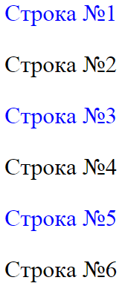
4. Фильтры jQuery
В дополнение к селекторам применяются фильтры. Фильтры позволяют отфильтровать найденные элементы по определенному принципу. Применять фильтры также просто, как и селекторы. Например, можем получить элементы только с четными индексами (фильтр :even):
<body>
<p>Строка №1</p>
<p>Строка №2</p>
<p>Строка №3</p>
<p>Строка №4</p>
<p>Строка №5</p>
<p>Строка №6</p>
<script>
$("p:even").css("color", "blue");
</script>
</body>
Поскольку нумерация объектов начинается с нуля, то поэтому первая строка будет нулевой и, таким образом, попадает в число четных
jQuery

Slide 10
4. Фильтры jQuery. Базовые
Фильтр | Описание
:eq(n) | Выбирает n-й элемент выборки (нумерация начинается с нуля)
:even | Выбирает элементы с четными номерами
:odd | Выбирает элементы с нечетными номерами
:first | Выбирает первый элемент выборки
:last | Выбирает последний элемент выборки
:gt(n) | Выбирает все элементы с номером, большим n
:lt(n) | Выбирает все элементы с номером, меньшим n
:header | Выбирает все заголовки (h1, h2, h3)
:not(селектор) | Выбирает все элементы, которые не соответствуют селектору, указанному в скобках. Например, выражение $("tr:not(.myclass)") выберет все строки таблиц, у которых атрибут class не равен myclass
jQuery

Slide 11
4. Фильтры jQuery. Контентные
Фильтр | Описание
:contains("text") | Выбирает все элементы, которые содержат текст text
:has(селектор) | Выбирает все элементы, которые содержат хотя бы один дочерний элемент, соответствующий селектору
:empty | Выбирает все элементы, которые не имеют дочерних элементов
:first-child | Выбирает все элементы, которые являются первыми дочерними элементами в своих родителях
:last-child | Выбирает все элементы, которые являются последними дочерними элементами в своих родителях
:nth-child(n) | Выбирает все элементы, которые являются n-ными элементами в своих родителях (нумерация идет с единицы)
:nth-child(even) | Выбирает все элементы, которые являются четными элементами в своих родителях (нумерация идет с единицы)
:nth-child(odd) | Выбирает все элементы, которые являются нечетными элементами в своих родителях (нумерация идет с единицы)
:only-child | Выбирает все элементы, которые являются единственными дочерними элементами в своих родителях
:parent | Выбирает все элементы, которые имеют, как минимум, один дочерний элемент
jQuery

Slide 12
4. Фильтры jQuery. Элементы html-форм
Фильтр | Описание
:button | Выбирает все элементы button и элементы input с типом button
:checkbox | Выбирает все элементы checkbox
:checked | Выбирает все отмеченные элементы checkbox и radio
:disabled | Выбирает все элементы, которые находятся в неактивном состоянии
:enabled | Выбирает все элементы, которые находятся в активном состоянии
:file | Выбирает все элементы file (input type="file")
:input | Выбирает все элементы input
:hidden | Выбирает все скрытые элементы
:password | Выбирает все элементы password
:radio | Выбирает все элементы radio
:reset | Выбирает все элементы reset
:selected | Выбирает все отмеченные элементы option
:submit | Выбирает все элементы input с типом submit
:text | Выбирает все элементы input с типом text
:visible | Выбирает только видимые элементы
jQuery

Slide 13
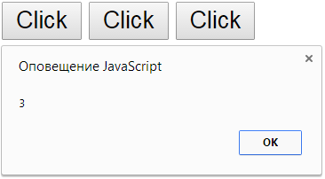
5. Работа с выборкой. Количество выбранных элементов
Применение селекторов и фильтров возвращает набор элементов, к которому можно применить различные свойства и методы. Также поскольку набор элементов представляет собой массив, то можно обращаться с ним как с массивом
Свойство length возвращает количество выбранных элементов:
<input type="button" value="Click" />
<input type="button" value="Click" />
<input type="button" value="Click" />
<script>
alert($(":button").length);
</script>
jQuery

Slide 14
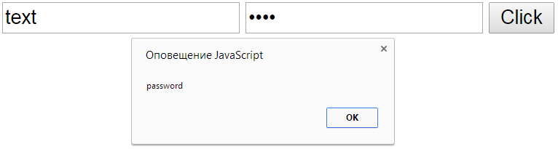
5. Работа с выборкой. Получение элемента
Поскольку возвращаемый в процессе выборки набор данных фактически является массивом, то можно получать элементы выборки по индексу:
<input type="text" value="text" />
<input type="password" value="pass" />
<input type="button" value="Click" />
<script>
alert($("input")[1].type);
</script>
Альтернативой является использование метода get(index), который в качестве параметра принимает индекс элемента:
alert($("input").get(1).type);
jQuery

Slide 15
5. Работа с выборкой. Получение элемента
Еще одним способом обратиться к элементу является метод eq(index). Этот метод в качестве параметра получает индекс элемента и возвращает новый набор, состоящий из одного элемента по данному индексу:
<input type="text" value="login" />
<input type="password" value="pass" />
<input type="button" value="Click" />
<script>
$("input").eq(0).css("color", "red");
</script>
Преимуществом такого подхода является то, что для результата метода eq можно использовать методы jQuery (например, css для установки стиля)
Обратите внимание, в метод можно передать отрицательное значение. В этом случае отсчет будет производиться с конца выборки (-1 – последний элемент, -2 – предпоследний и т.д.)
jQuery

Slide 16
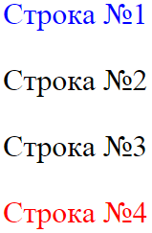
5. Работа с выборкой. Получение первого и последнего элемента
Поскольку разработчикам довольно часто приходилось в своих задачах получать последний и особенно первый элемент, то разработчики jQuery добавили специальные методы для их выборки: last() и first() соответственно:
<p>Строка №1</p>
<p>Строка №2</p>
<p>Строка №3</p>
<p>Строка №4</p>
<script>
$("p").first().css("color", "blue");
$("p").last().css("color", "red");
</script>
jQuery

Slide 17
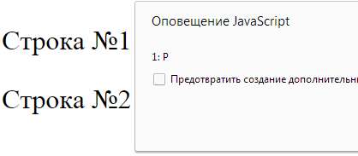
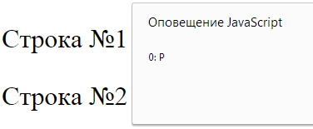
5. Работа с выборкой. Перебор элементов выборки
Кроме перебора в виде обычного массива в цикле, можно использовать специальный метод each(callback):
<p>Строка №1</p>
<p>Строка №2</p>
<script>
$("p").each(function (index, elem) {
alert(index + ": " + elem.tagName);
});
</script>
В метод each в качестве параметра callback передается безымянная функция, которая принимает два параметра: index – индекс элемента в наборе и elem – сам элемент
jQuery

Slide 18
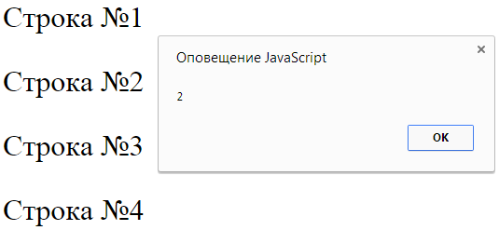
5. Работа с выборкой. Индекс элемента
Для определения индекса элемента в jQuery предназначен метод index(элемент). В качестве параметра принимает элемент, индекс которого необходимо определить:
<p>Строка №1</p>
<p>Строка №2</p>
<p class="str3">Строка №3</p>
<p>Строка №4</p>
<script>
var str = $(".str3");
alert($("p").index(str));
</script>
jQuery

Slide 19
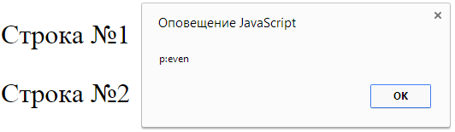
5. Работа с выборкой. Получение селектора
С помощью свойства selector можно получить селектор выборки:
<p>Строка №1</p>
<p>Строка №2</p>
<script>
var arr = $("p:even");
alert(arr.selector);
</script>
jQuery

Slide 20
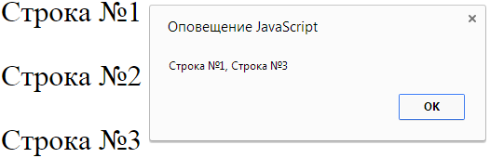
5. Работа с выборкой. Добавление новых элементов
С помощью метода add(селектор) можно расширять выборку новыми элементами:
<p>Строка №1</p>
<p>Строка №2</p>
<p>Строка №3</p>
<script>
var arr = $("p:first").add("p:last");
alert(arr[0].innerHTML + ", " + arr[1].innerHTML);
</script>
Обратите внимание, в то же время вместо метода add() можно применить набор селекторов, который даст тот же результат:
var arr = $("p:first, p:last");
jQuery

Slide 21
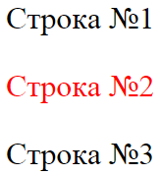
6. Фильтрация выборки. Метод filter
В jQuery также присутствуют специальные методы, предназначенные для фильтрации, которые фактически имеют тот же самый эффект, что и фильтры селекторов
Метод filter(условие) принимает в качестве параметра условие фильтрации. И если элементы выборки не соответствуют этому условию, то они исключаются из выборки
<p>Строка №1</p>
<p class="second">Строка №2</p>
<p>Строка №3</p>
<script>
$("p").filter(".second").css("color", "red");
</script>
Данный вариант является аналогом выражения $("p.second")
jQuery

Slide 22
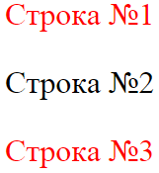
6. Фильтрация выборки. Метод not
Противоположным по действию по сравнению с методом filter является метод not(условие). Он исключает из выборки те элементы, которые соответствуют условию
<p>Строка №1</p>
<p class="s">Строка №2</p>
<p>Строка №3</p>
<script>
$("p").not(".s").css("color", "red");
</script>
jQuery

Slide 23
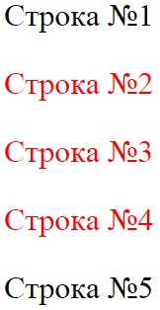
6. Фильтрация выборки. Метод slice
Метод slice(begin, end) исключает из выборки те элементы, которые не попадают в диапазон, задаваемый параметрами begin и end:
<p>Строка №1</p>
<p>Строка №2</p>
<p>Строка №3</p>
<p>Строка №4</p>
<p>Строка №5</p>
<script>
$("p").slice(1, 4).css("color", "red");
</script>
Второй вариант метода slice предполагает задание одного параметра – начального индекса, с которого ведется выборка:
$("p").slice(1).css("color", "red");
jQuery

Slide 24
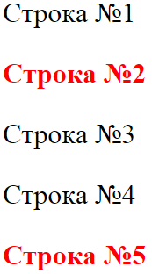
6. Фильтрация выборки. Метод has
Метод has(вложенный элемент) проверяет объект на наличие вложенного элемента. И если объект содержит вложенный элемент, то этот объект остается в выборке:
<p>Строка №1</p>
<p><b>Строка №2</b></p>
<p>Строка №3</p>
<p>Строка №4</p>
<p><b>Строка №5</b></p>
<script>
$("p").has("b").css("color", "red");
</script>
jQuery

Slide 25
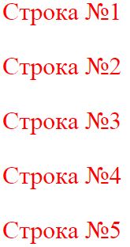
6. Фильтрация выборки. Метод is
Метод is(условие) определяет, имеются ли в данной выборке объекты, соответствующие условию. Метод is возвращает булевое значение: true – если хотя бы один элемент выборки соответствует условию, и false – если такого соответствия не найдено:
<p>Строка №1</p>
<p>Строка №2</p>
<p>Строка №3</p>
<p id="p4">Строка №4</p>
<p>Строка №5</p>
<script>
var arr = $("p");
if (arr.is("#p4")) {
arr.css("color", "red");
}
</script>
Поскольку один из элементов содержит атрибут id равный p4, то метод is возвратит true, и, следовательно, весь список будет закрашен
jQuery

Slide 26
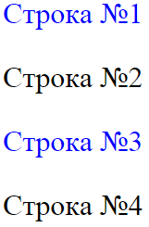
6. Фильтрация выборки. Метод map
Метод map(callback) предназначен для преобразования элементов выборки с помощью функции, которая передается в параметре callback. А данная функция отбирает элементы из имеющегося для нового набора и на выходе возвращает этот новый набор:
<p>Строка №1</p>
<p>Строка №2</p>
<p>Строка №3</p>
<p>Строка №4</p>
<script>
var arr = $("p").map(function (index, elem) {
if (index % 2 == 0) {
return elem;
} else {
return;
}
});
arr.css("color", "blue");
</script>
jQuery

Slide 27
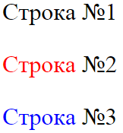
7. Поиск в выборке
Для поиска в выборке предназначен метод find(условие) (возвращает новую выборку):
<p>Строка №1</p>
<p><span>Строка</span> №2</p>
<div><span>Строка</span> №3</div>
<script>
$("p").find("span").css("color", "red");
var elem = $("span");
$("div").find(elem).css("color", "blue");
</script>
jQuery

Slide 28
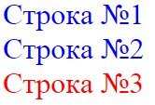
8. Навигация по странице. Метод children
Кроме выборки и фильтрации jQuery предлагает ряд методов для обхода по объектам набора и выбора из них, тех которые нужны
Для получения дочерних элементов объекта используется метод children():
<div><span class="str">Строка №1</span><br />
<span class="str">Строка №2</span><br />
<span>Строка №3</span></div>
<script>
$("div").children().css("color", "red");
$("div").children(".str").css("color", "blue");
</script>
В первом случае метод children не использует селектор, поэтому он выбирает все дочерние узлы элемента div
Во-втором случае в метод children передается селектор – имя класса, поэтому в этом случае в выборке окажется только те дочерние узлы, которые имеют этот класс
jQuery

Slide 29
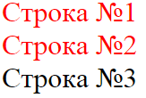
8. Навигация по странице. Метод closest
Метод closest(условие) возвращает ближайшего родителя по отношению к данному элементу:
<div><span>Строка №1</span><br />
<span>Строка №2</span></div>
<span>Строка №3</span>
<script>
$("span").closest("div").css("color", "red");
</script>
Получаем все элементы span, у которых ближайший родитель элемент div
jQuery

Slide 30
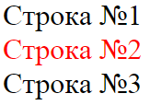
8. Навигация по странице. Метод next
Для получения следующего по порядку элемента, находящегося на одном уровне с текущим, используется метод next(). Этот метод может принимать необязательный селектор и возвращает элемент, находящийся после текущего:
<div>Строка №1</div>
<div>Строка №2</div>
<div>Строка №3</div>
<script>
$("div:first").next().css("color", "red");
</script>
jQuery

Slide 31
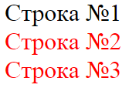
8. Навигация по странице. Метод nextAll
Также можно получить все следующие элементы одного уровня по отношению к текущему, использовав метод nextAll():
<div>Строка №1</div>
<div>Строка №2</div>
<div>Строка №3</div>
<script>
$("div:first").nextAll().css("color", "red");
</script>
jQuery

Slide 32
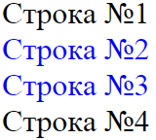
8. Навигация по странице. Метод nextUntil
Кроме того, получить следующие элементы одного уровня с текущим можно с помощью метода nextUntil(условие). Если использовать данный метод без селектора, то его действие аналогично методу nextAll(). Если применить селектор, то тогда поиск следующих элементов будет производиться до того элемента, который соответствует селектору:
<div>Строка №1</div>
<div>Строка №2</div>
<div>Строка №3</div>
<div id="d4">Строка №4</div>
<script>
$("div:first").nextUntil("#d4").css("color", "blue");
</script>
jQuery

Slide 33
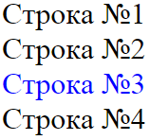
8. Навигация по странице. Предыдущие элементы
На группу методов next()/nextAll()/nextUntill() похожа группа методов prev()/prevAll()/prevUntil(), которые возвращают предыдущие элементы:
<div>Строка №1</div>
<div>Строка №2</div>
<div>Строка №3</div>
<div>Строка №4</div>
<script>
$("div:last").prev().css("color", "blue");
</script>
jQuery

Slide 34
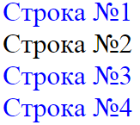
8. Навигация по странице. Метод siblings
Метод siblings() представляет собой комбинацию методов nextAll и prevAll и позволяет получить все следующие и предыдущие элементы, которые находятся на одном уровне с текущим:
<div>Строка №1</div>
<div id="d2">Строка №2</div>
<div>Строка №3</div>
<div>Строка №4</div>
<script>
$("#d2").siblings().css("color", "blue");
</script>
jQuery

Slide 35
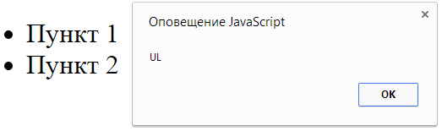
8. Навигация по странице. Метод parent
Метод parent() возвращает непосредственных родителей для данного элемента:
<ul>
<li>Пункт 1</li>
<li>Пункт 2</li>
</ul>
<script>
var arr = $("li").parent();
alert(arr[0].tagName);
</script>
jQuery

Slide 36
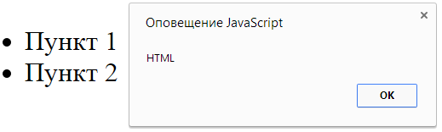
8. Навигация по странице. Метод parents
Похожим действием обладает метод parents(). Только он возвращает не только непосредственных родителей, но и вообще всех родителей вплоть до элемента самого верхнего уровня – то есть элемента html:
<ul>
<li>Пункт 1</li>
<li>Пункт 2</li>
</ul>
<script>
var arr = $("li").parents(); // UL, BODY, HTML
alert(arr[2].tagName);
</script>
jQuery

Slide 37
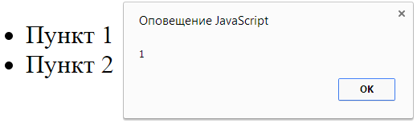
8. Навигация по странице. Метод parentsUntil
Можно ограничить возвращаемый набор родителей, использовав селектор или применив еще один метод – метод parentsUntil(условие):
<ul>
<li>Пункт 1</li>
<li>Пункт 2</li>
</ul>
<script>
var arr = $("li").parentsUntil("body"); // UL
alert(arr.length);
</script>
jQuery

Slide 38
Источники
http://metanit.com/
http://professorweb.ru/
jQuery

Slide 39
Спасибо за внимание!

